Slide 1




부품 작동 점검하기

Slide 2




키트 부품 점검 안내
안녕하세요, 직관적 코딩의 제품을 이용해 주셔서 감사합니다.
키트 사용 전, 원활한 학습을 위해 반드시 부품 점검을 진행해 주세요.
사전 확인을 통해 부품의 파손이나 누락으로 인한 불편함 없이
학습을 진행하실 수 있도록 도와드리기 위한 과정이니,
번거로우시더라도 안내에 따라 개별 부품의 상태를 체크해주시기를 부탁드립니다.
만약 부품 누락이나 불량 등 문제가 발견될 경우, 카카오톡 ‘직코’ 채널로 문의주시면 빠르게 문제 해결을 도와드리겠습니다. (‘직코’ 채널 관련 안내는 해당 문서의 맨 마지막 페이지에서 확인 부탁드립니다.)
그럼, 코딩도 처음은 쉽게, 직관적 코딩과 함께 즐거운 학습이 되시길 바랍니다.
감사합니다.

Slide 3
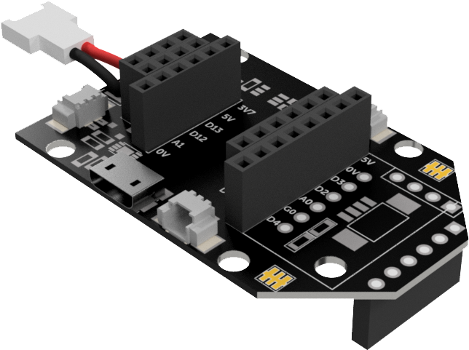
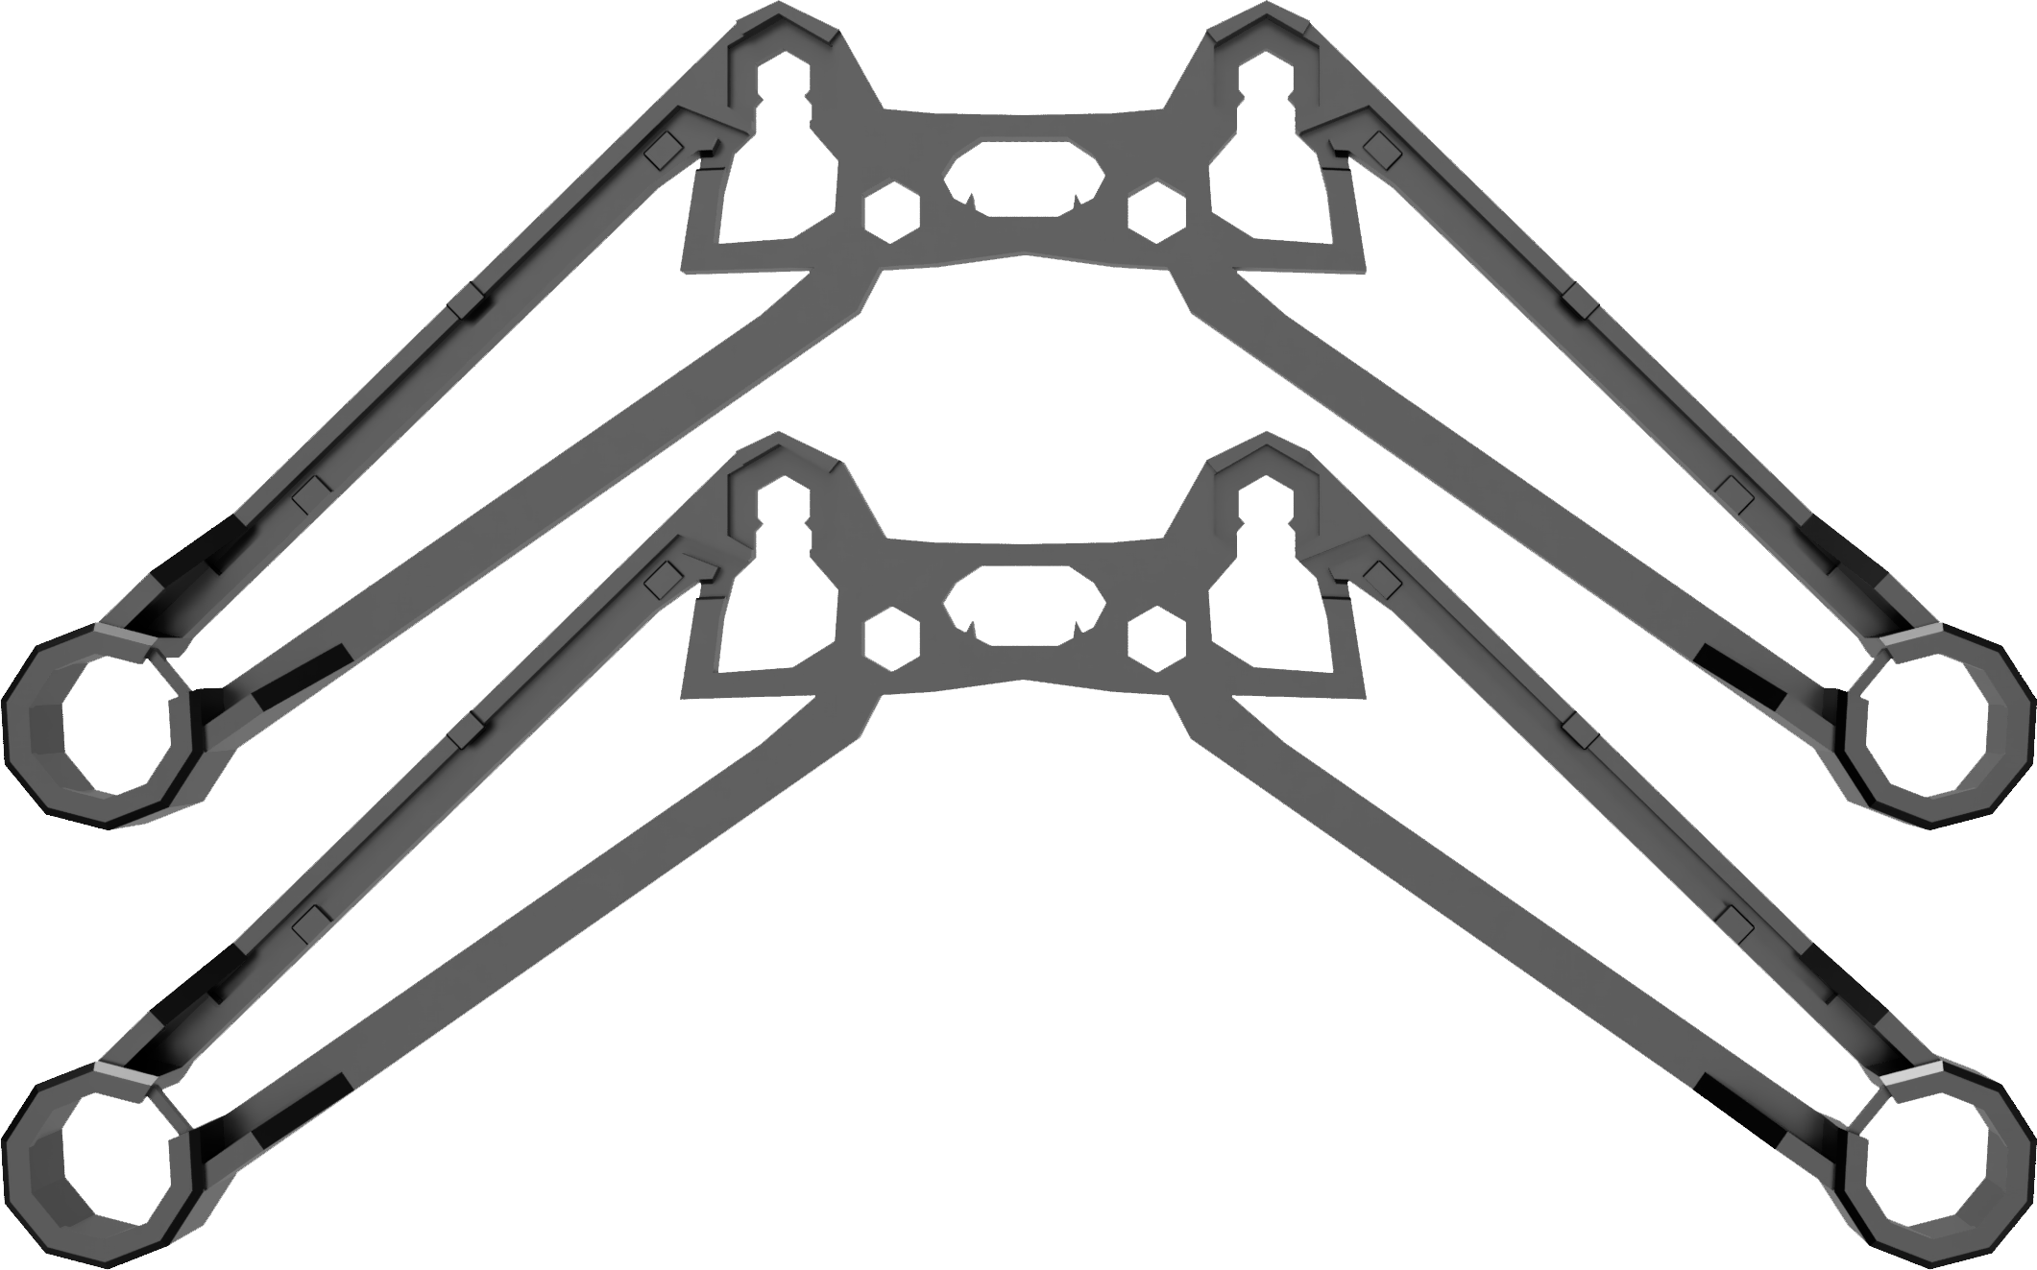

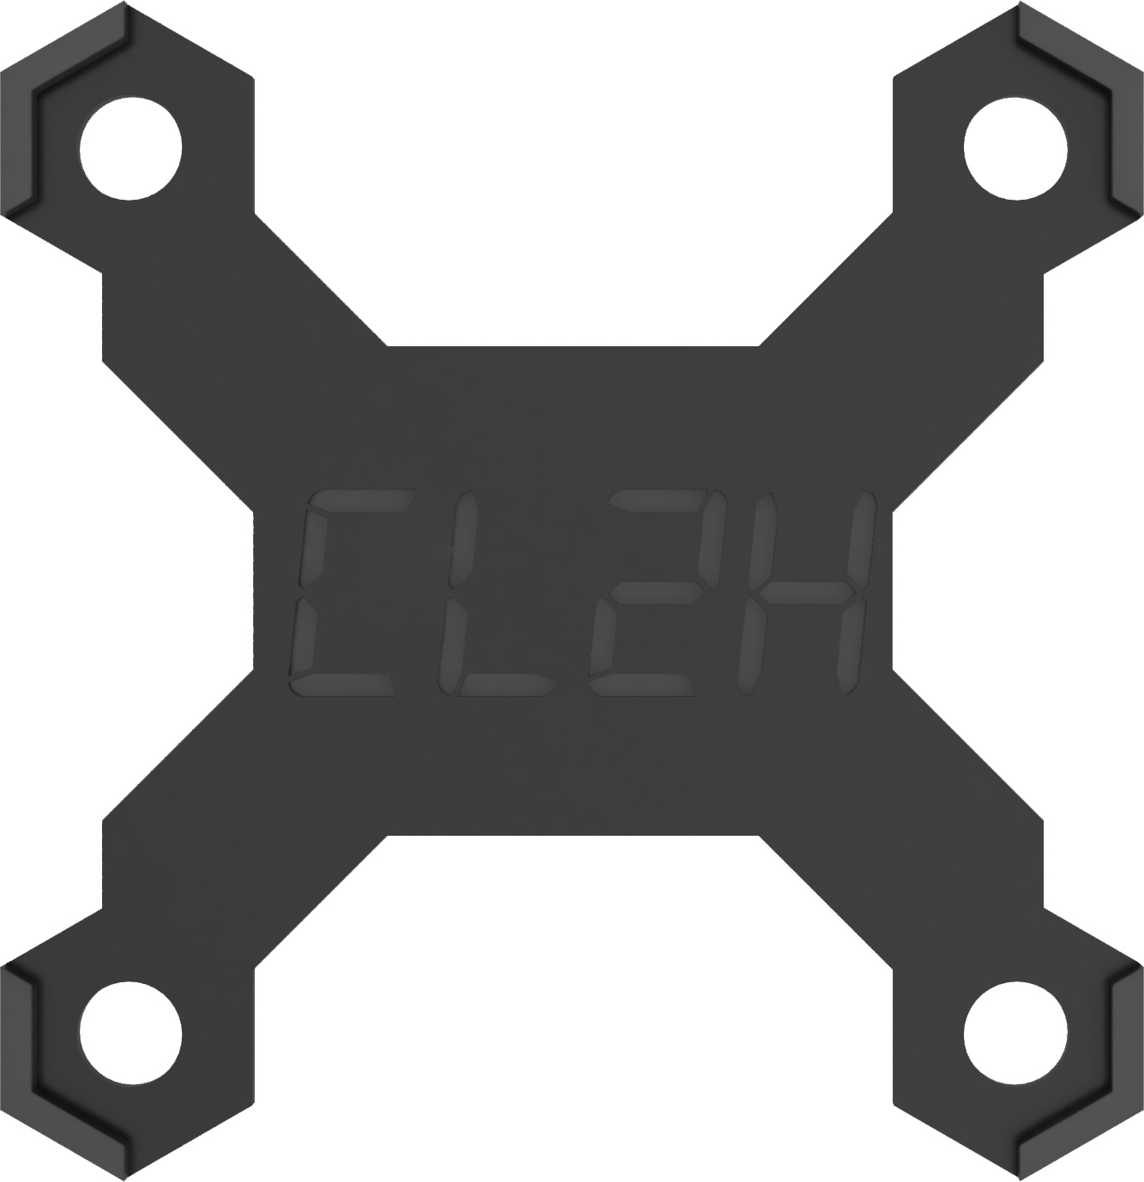
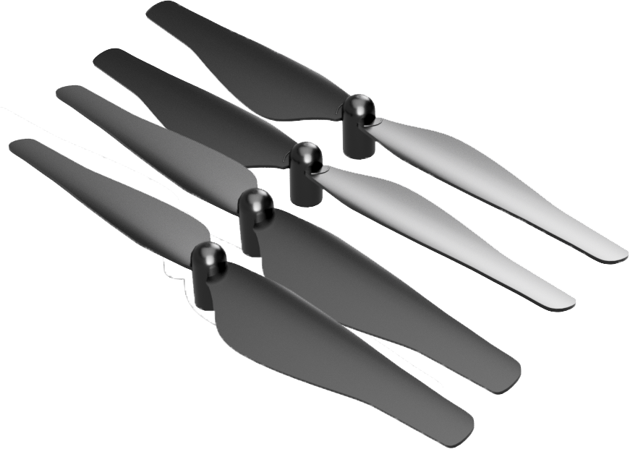
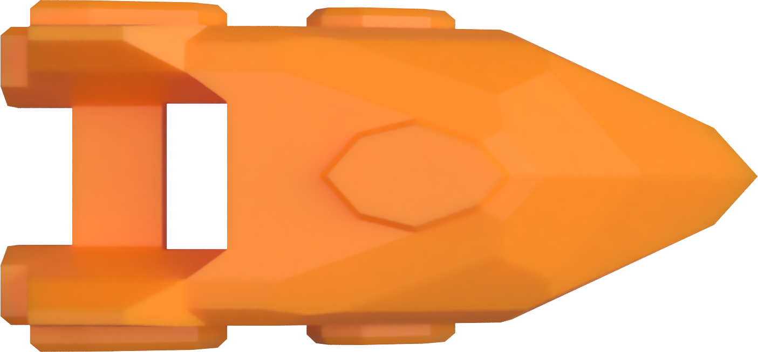
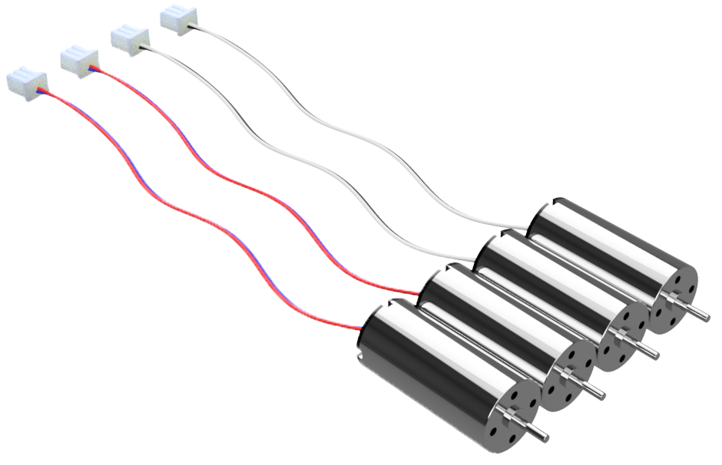
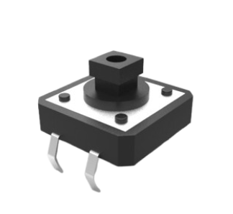
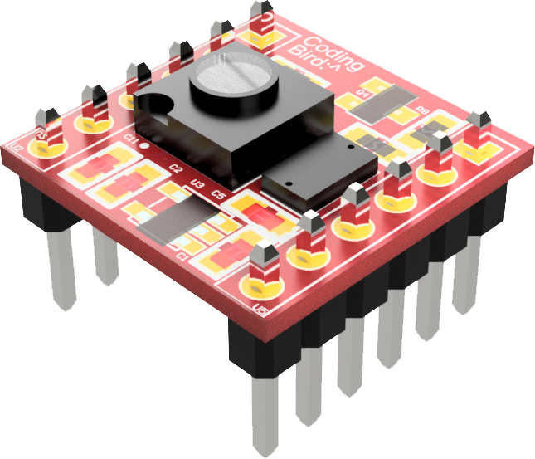
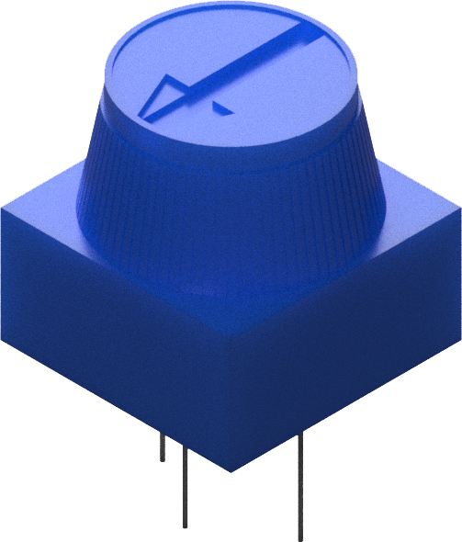
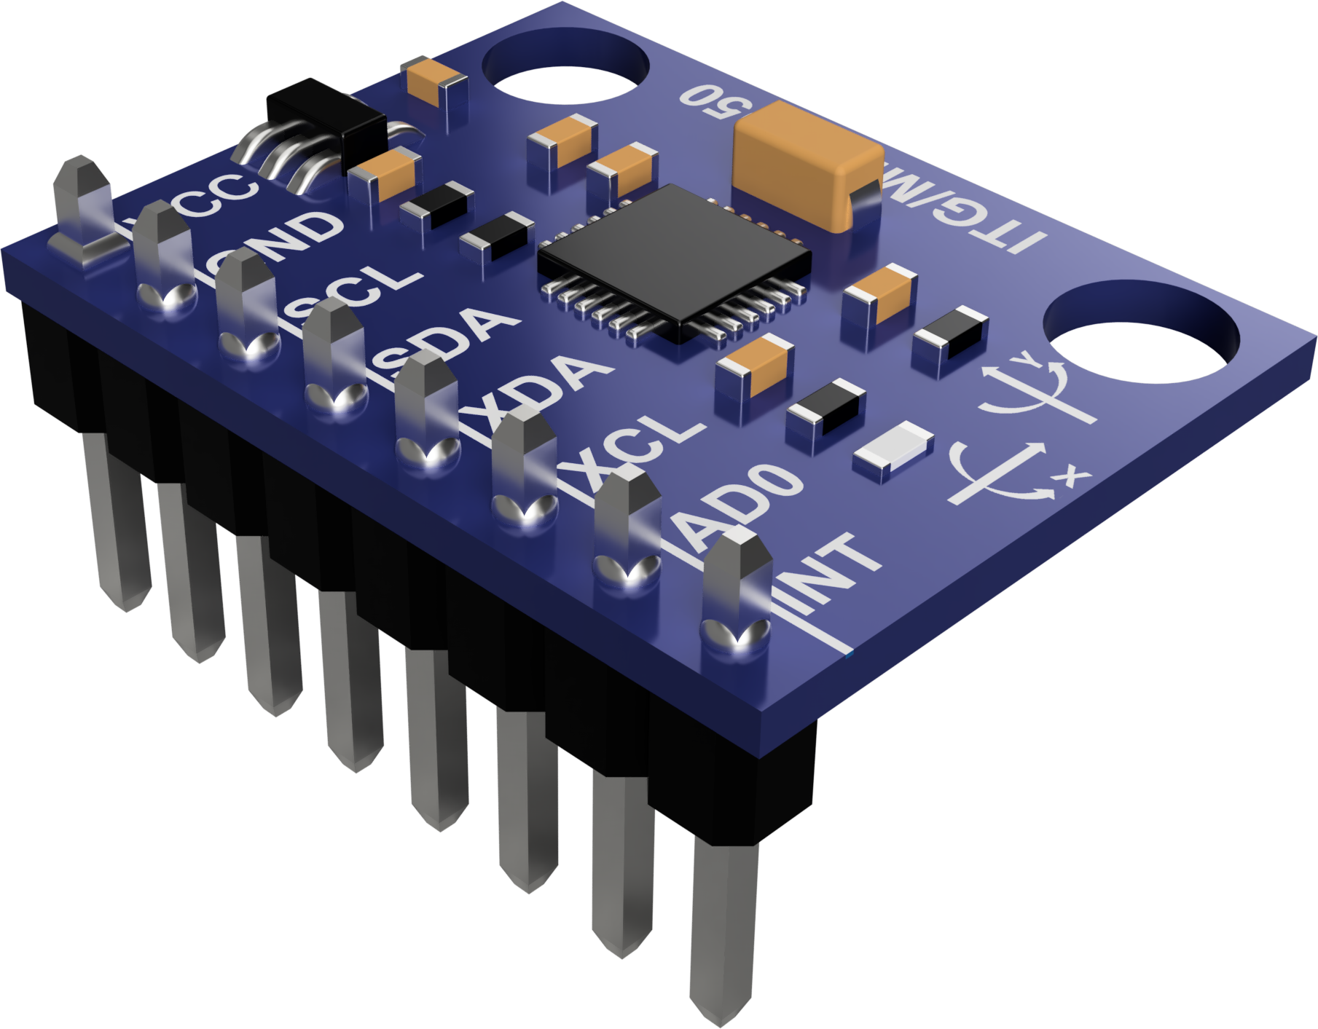
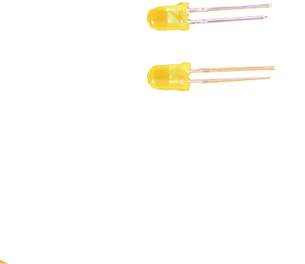
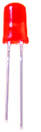

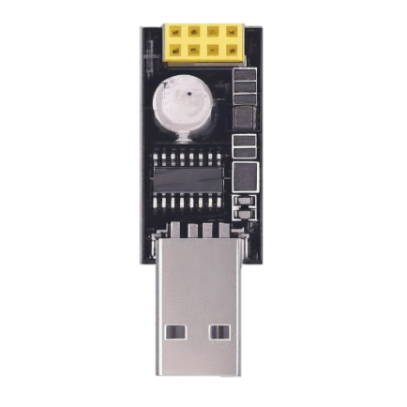
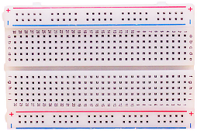
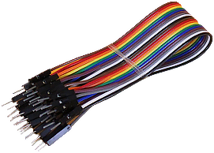
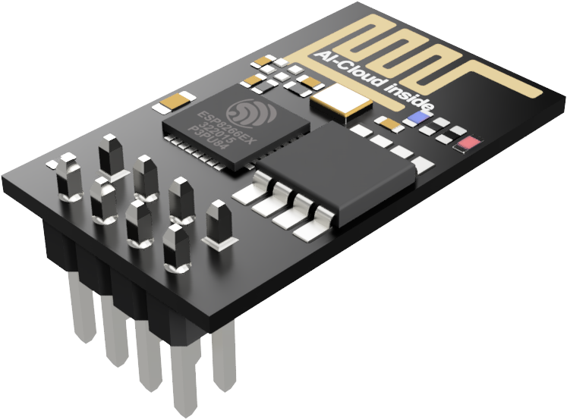
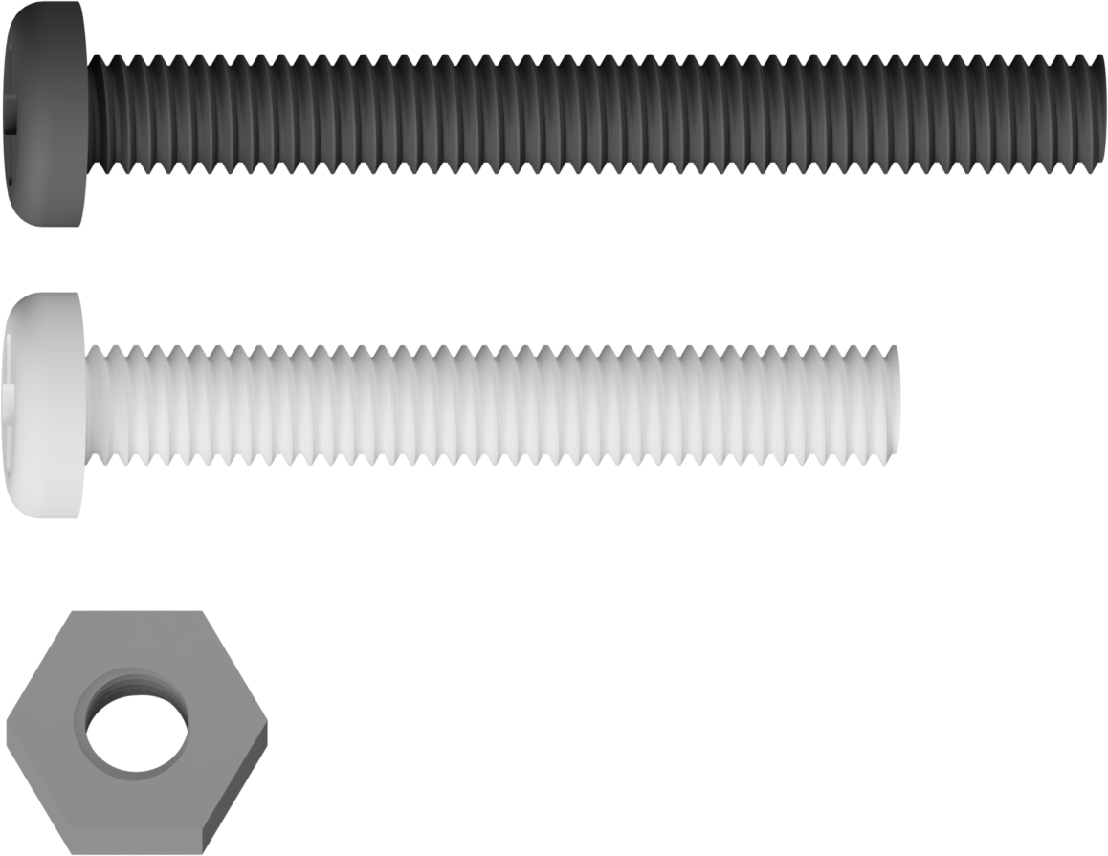
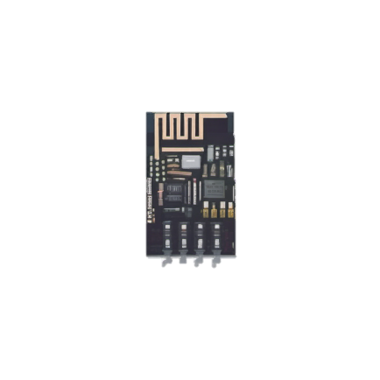
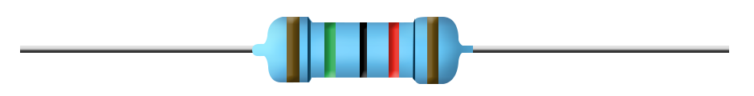
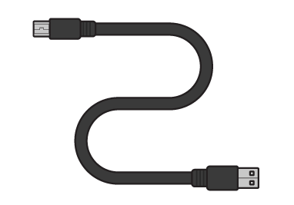
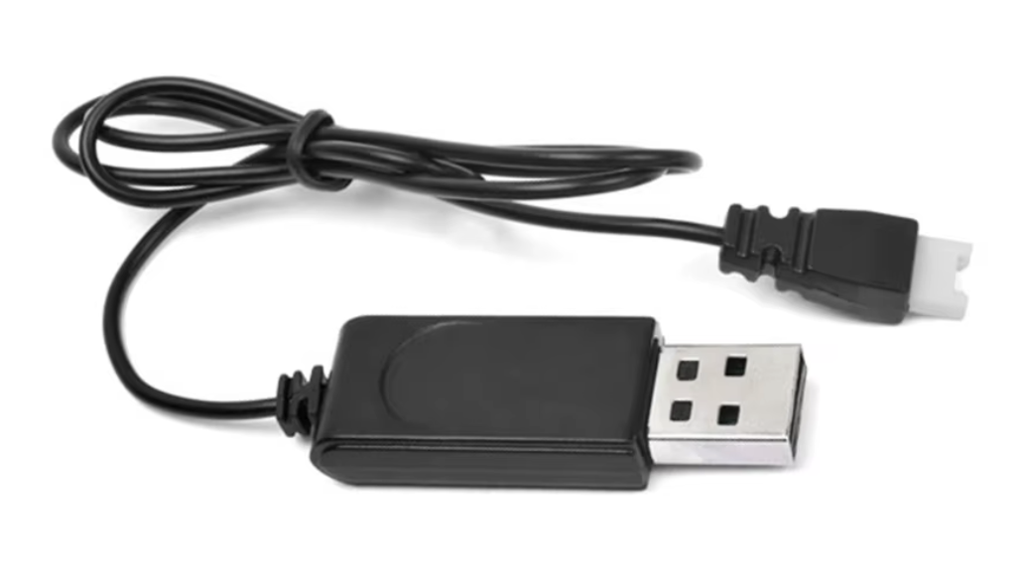
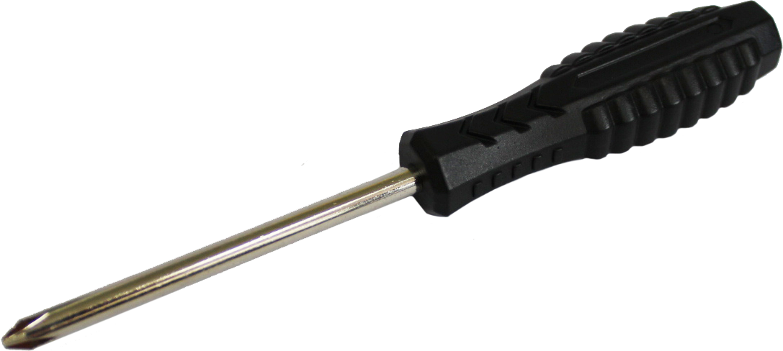
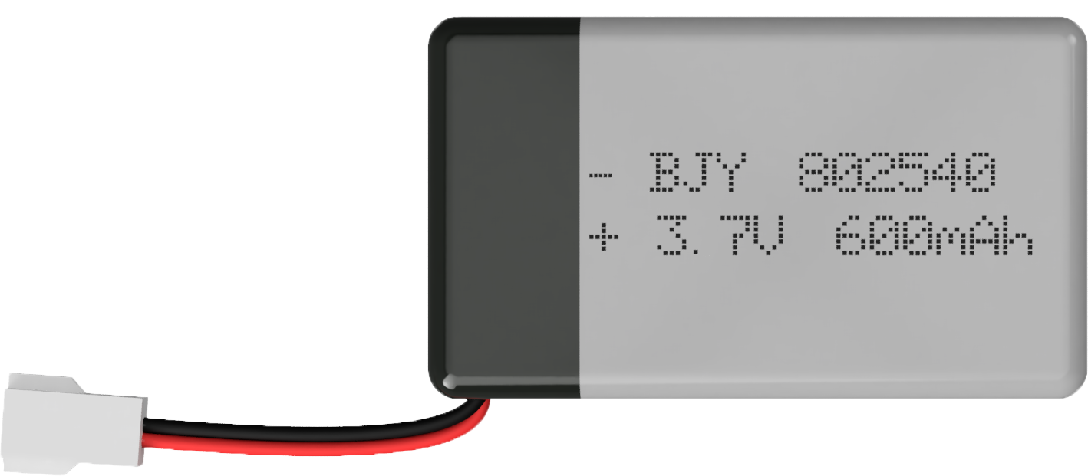



키트 구성품
다래보드(아두이노)
바디 x 3
가드 x 4
캐노피
배터리 가드
프로펠러
모터 x4
LED x 3
택트 스위치
가변저항
옵티컬 센서
자이로 센서
25mm X 4
20mm X 1
너트 x 12
저항 x 2
볼트, 너트 세트
브레드보드
점퍼 와이어 수수
와이파이 모듈 x 2
와이파이 모듈
USB 어댑터
누락된 부품이 없는지
잘 확인해주세요 ☺
드라이버
아두이노 케이블
배터리
배터리 충전 케이블

Slide 4


직코 키위드론 키트 점검 부품 목록
Part 0
브레드보드
LED x 3
택트 스위치
가변저항
저항 x 2
점퍼 와이어
Part 1
다래보드(아두이노)
아두이노 케이블
Part 2
RGB LED
모터 x4
배터리

Slide 5
직코 키위드론 키트 점검 부품 목록
Part 3
자이로 센서
Part 4
옵티컬 센서
Part 5
와이파이 모듈

Slide 6
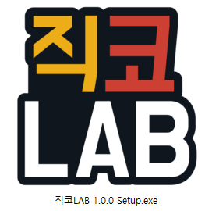
직코LAB 설치

Slide 7


직코 LAB 설치
직코LAB 파일을 클릭해 설치합니다.
Step 1

Slide 8
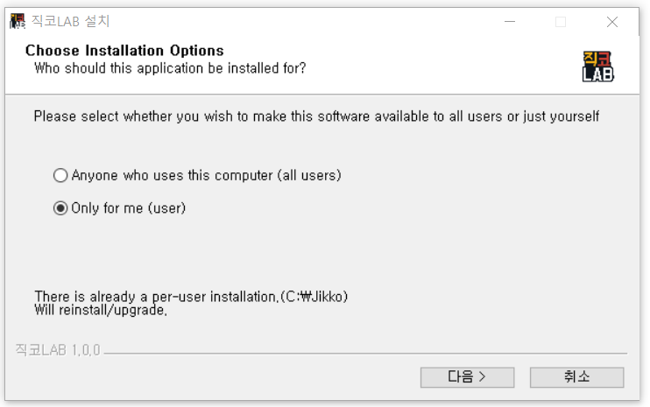
직코 LAB 설치
아래 순서에 따라 설치를 완료합니다.
Step 2

Slide 9
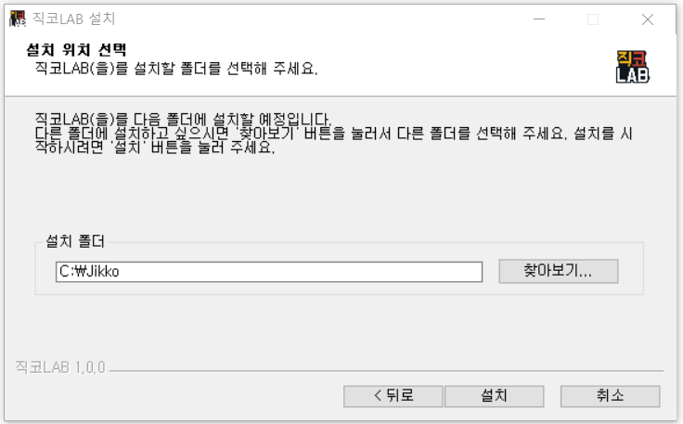
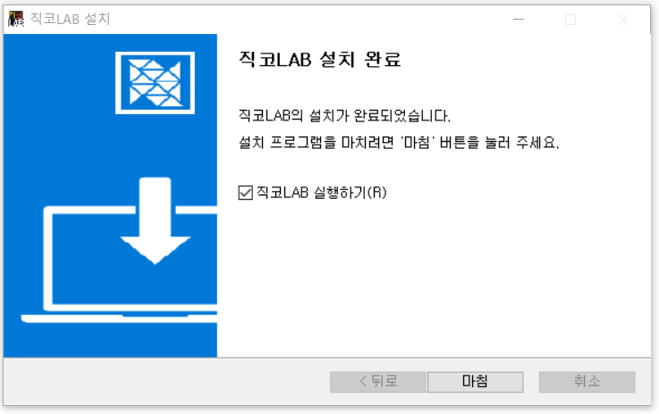

직코 LAB 설치
아래 순서에 따라 설치를 완료합니다.
Step 2

Slide 10
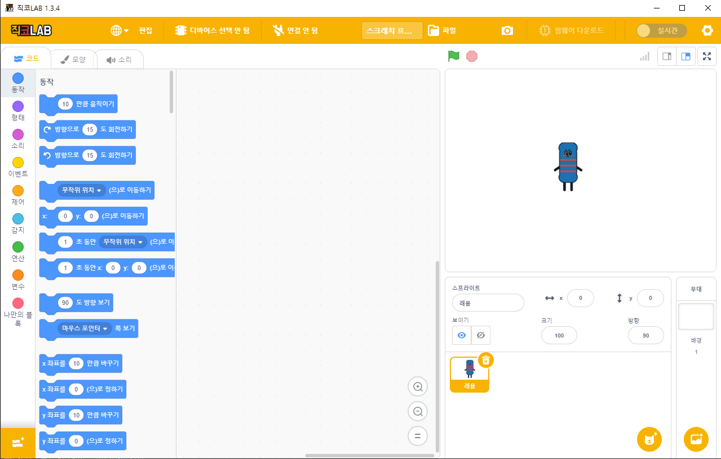
직코 LAB 설치
직코LAB 아이콘을 클릭해 프로그램을 실행시킵니다.
Step 3

Slide 11
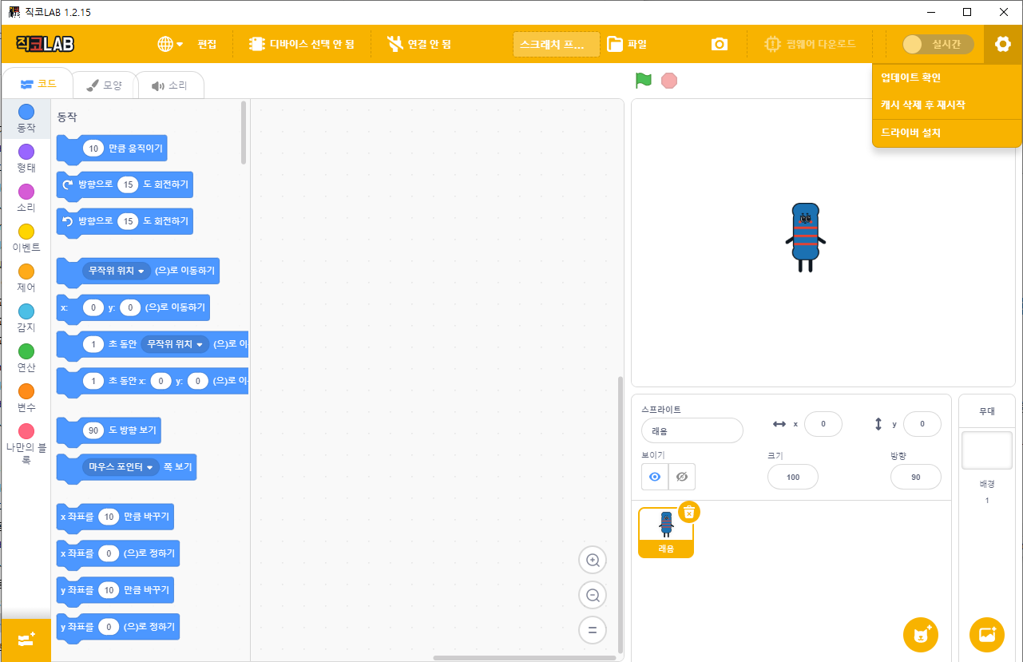

직코 LAB 설치
직코LAB의 원활한 사용을 위해 드라이버를 설치해줍니다.
Step 4
1
2
직코LAB 화면 우측 상단의 설정 버튼을 눌러 드라이버를 설치합니다.
하나도 빠짐없이 전부 설치해야 합니다.
설치가 끝나면 컴퓨터를 재부팅 후 다시 디바이스 검색을 해주세요.

Slide 12
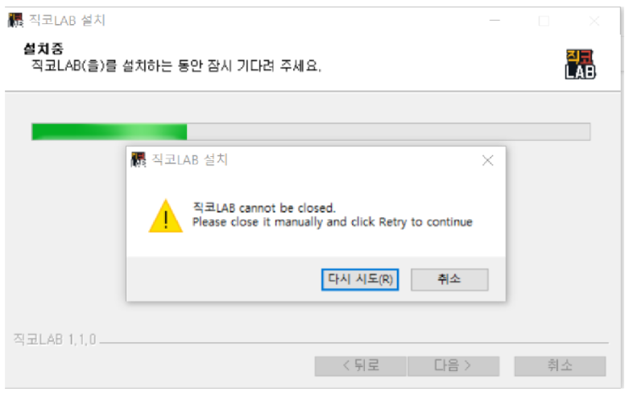
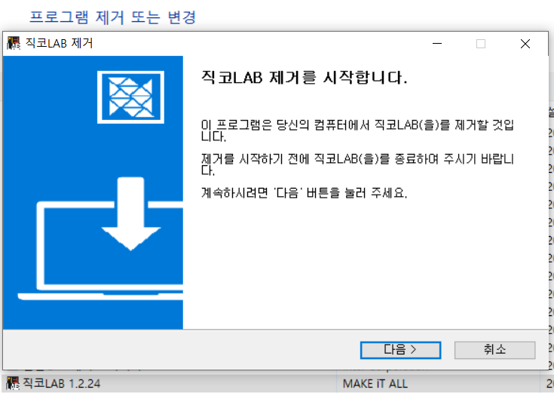
직코 LAB 설치 - 문제해결
Q
직코LAB 설치가 안됩니다.
컴퓨터 재부팅 후 제어판에서 강제 삭제 해주세요.
(제어판 – 프로그램 제거 – 직코 LAB – 제거 )
A

Slide 13
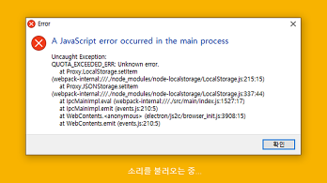
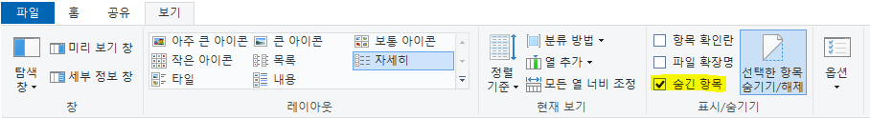
직코 LAB 설치 - 문제해결
Q
직코LAB 설치 후 실행 시 아래 화면과 같이 에러가 발생해요.
캐시파일을 찾아 직접 삭제해야 합니다.
(C드라이브 →사용자 폴더 → 본인 계정 → AppData → Roaming → 직코LAB → 해당 폴더 삭제)
A
AppData 폴더가 보이지 않는다면 숨긴 항목 보기를 체크해주세요!

Slide 14

직코 LAB 설치 - 문제해결
Q
캐시파일을 삭제해도 에러가 발생해요.
현재 다운로드 받으신 직코LAB 버전을 확인해주세요!
해당 직코 LAB 버전이 1.2.8 ver인 경우 삭제 후 최신버전을 다운로드 받아주세요!
A

Slide 15

PART 0
점검 부품
브레드보드
LED x 3
택트 스위치
가변저항
저항 x 2
점퍼 와이어

Slide 16

PART 0
소지하고 계신 키트의 구성품 중, 누락되거나 파손된 것이 없는지 확인해볼까요?
아래 목록에 나열된 부품들의 수량과 외관 상태를 확인해주세요.
점검 부품
브레드보드
LED x 3
택트 스위치
가변저항
저항 x 2
점퍼 와이어

Slide 17
PART 1
점검 부품
다래보드(아두이노)
아두이노 케이블

Slide 18
PART 1
다래보드와 아두이노 케이블이 문제 없이 잘 연결 되는지 확인해볼까요?
점검 부품
다래보드(아두이노)
아두이노 케이블

Slide 19

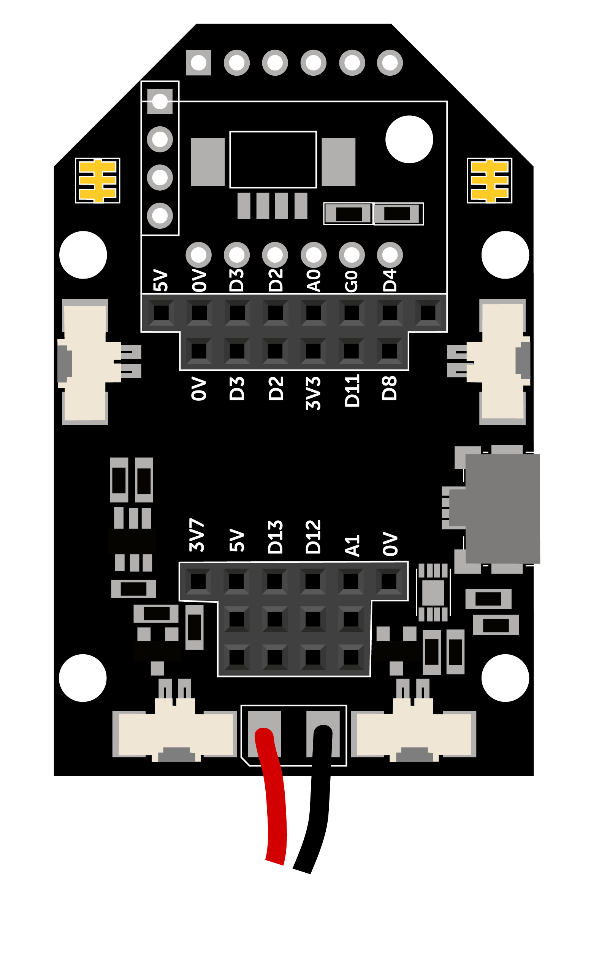
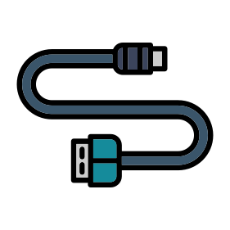
PART 1
Step 1
케이블을 사용하여 다래보드를 PC에 연결합니다.

Slide 20
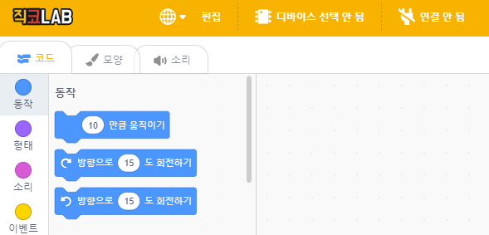

PART 1
Step 2
직코 LAB을 실행시켜 [디바이스 선택 안 됨]을 클릭합니다.

Slide 21
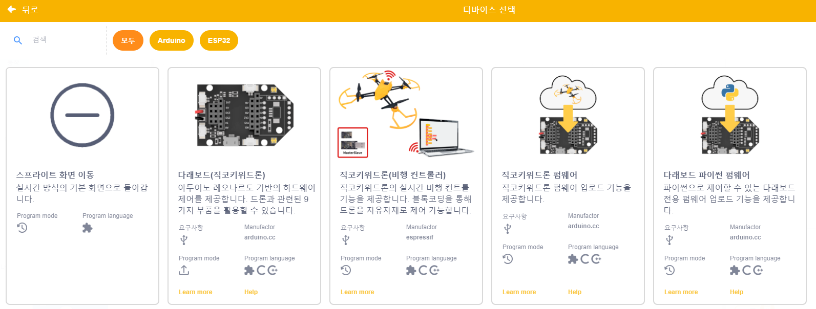
PART 1
Step 3
디바이스 선택 창에서 [직코 키위드론 펌웨어]를 선택합니다.

Slide 22
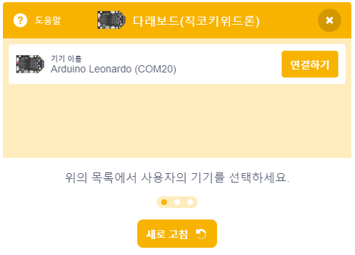
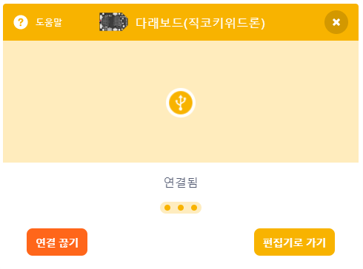

PART 1
Step 4
기기 검색창에서 [연결하기]와 [편집기로 가기] 버튼을 차례로 클릭하여 다래보드를 연결을 마무리합니다.

Slide 23
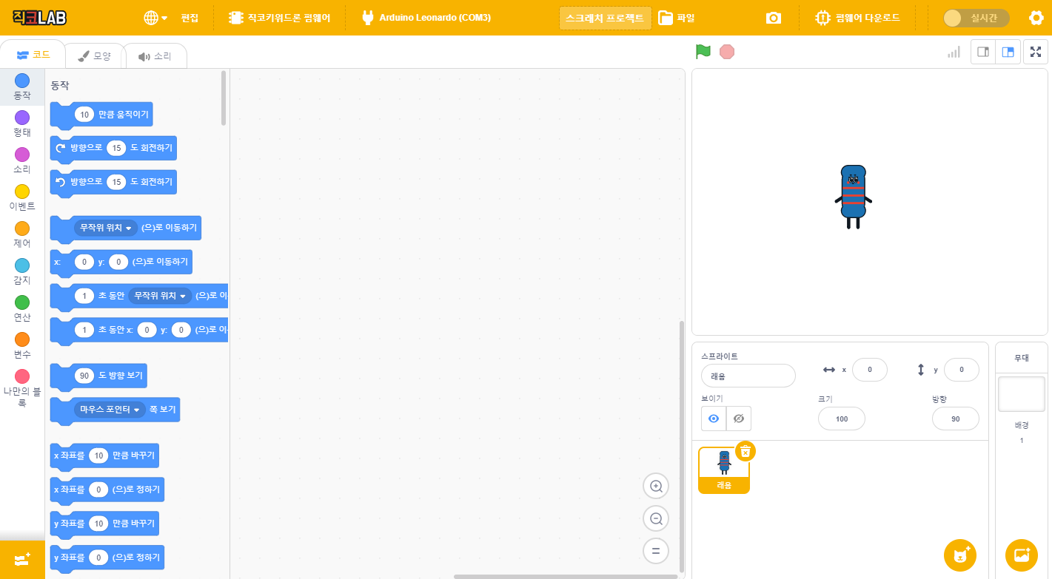

PART 1
Step 5
직코LAB 우측 상단에 위치한 [ 펌웨어 다운로드 ] 버튼을 눌러
다래보드에 펌웨어 업로드가 정상적으로 이루어지는지 확인합니다.

Slide 24
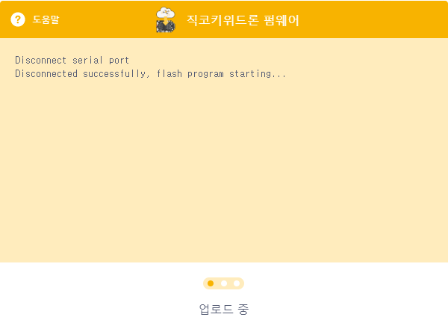
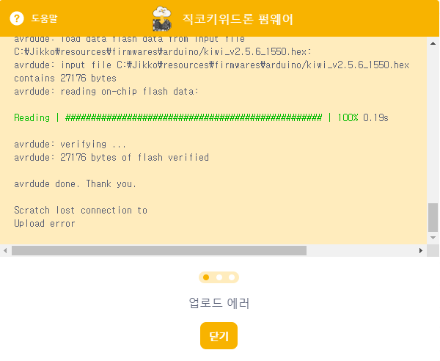
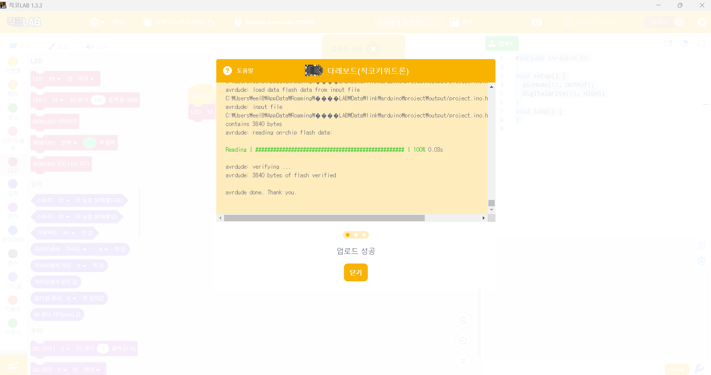
PART 1
Step 5
직코LAB 우측 상단에 위치한 [ 펌웨어 다운로드 ] 버튼을 눌러
다래보드에 펌웨어 업로드가 정상적으로 이루어지는지 확인합니다.

Slide 25

PART 1 – 문제 해결
Q
기기가 검색되지 않습니다.
A
케이블을 연결할 때 빨간색으로 표시된 위치에 불빛이 깜빡이는지 확인해주세요!

Slide 26
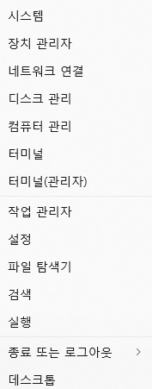
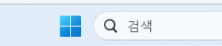

PART 1 – 문제 해결
Q
기기가 검색되지 않습니다.
A
장치 관리자를 열어 포트 정보를 확인해봅니다.
1. 윈도우 버튼 우클릭
2. 장치 관리자 메뉴 클릭

Slide 27
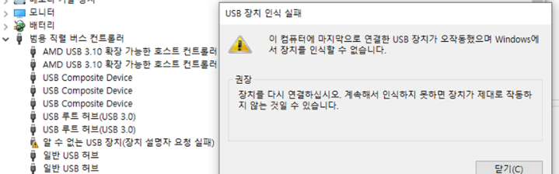
PART 1 – 문제 해결
Q
기기가 검색되지 않습니다.
A
USB 장치 인식 실패가 뜨는 경우 해당 포트의 문제이거나 케이블이 불량일 수 있습니다.
다른 USB 포트 사용 시 정상 작동 → 해당 USB 포트 문제
다른 USB 포트에서도 작동하지 않음 → 케이블 불량

Slide 28
PART 2
점검 부품
RGB LED
모터 x4
배터리

Slide 29
PART 2
다래보드의 RGB LED와 모터, 배터리가 잘 작동하는지 점검해볼까요?
안전을 위해, 안내하는 순서에 따라 점검을 진행해주세요.
점검 부품
RGB LED
모터 x4
배터리

Slide 30
PART 2
Step 1
다래보드와 드론 바디, 모터, 프로펠러를 준비합니다.
TIP!
키위드론에는 선이 빨강,파랑인 모터 2개,
검정,흰색인 모터가 2개 들어있습니다.

Slide 31
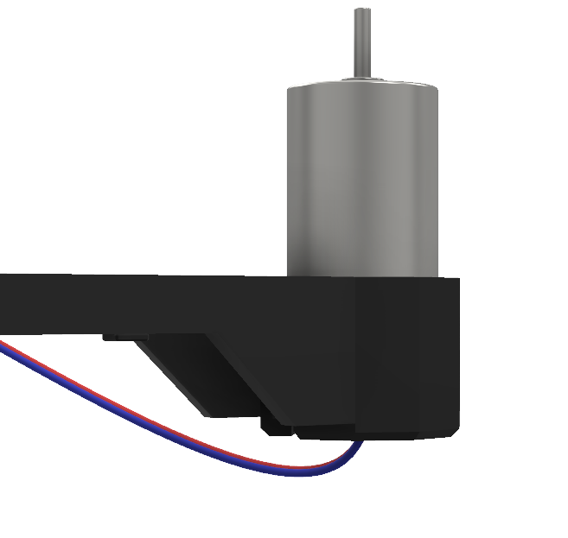
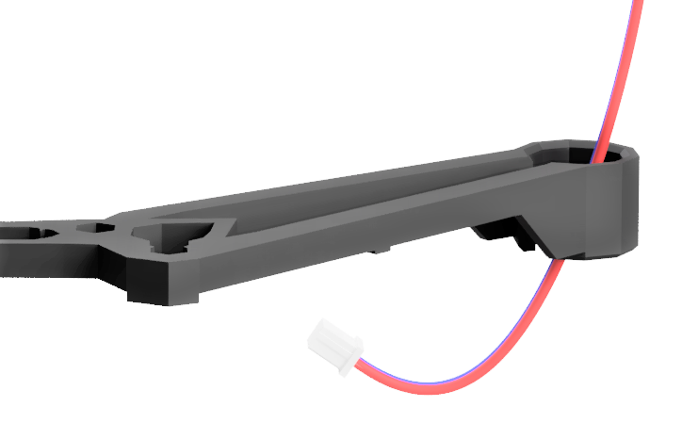
PART 2
Step 2
바디에 모터를 꼬리부터 넣어 끝까지 끼워줍니다.

Slide 32
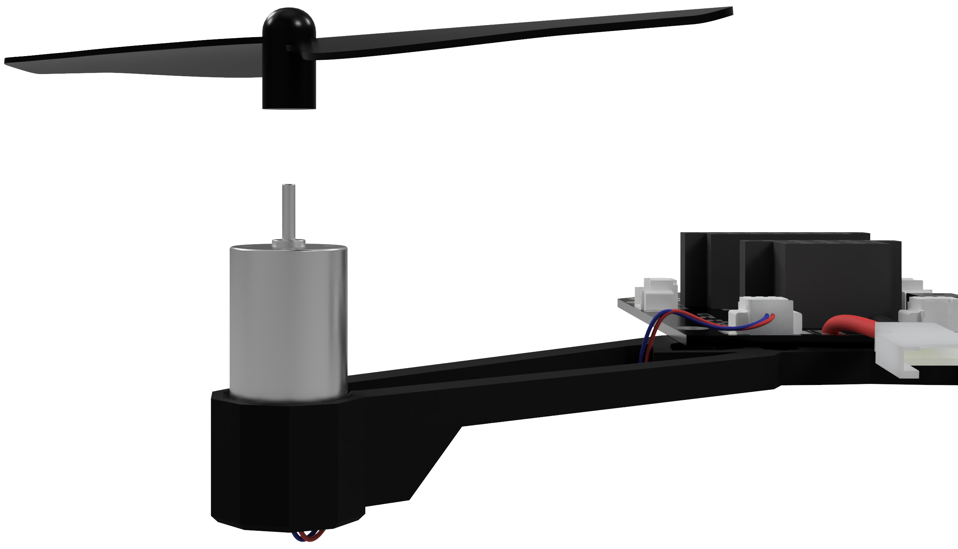
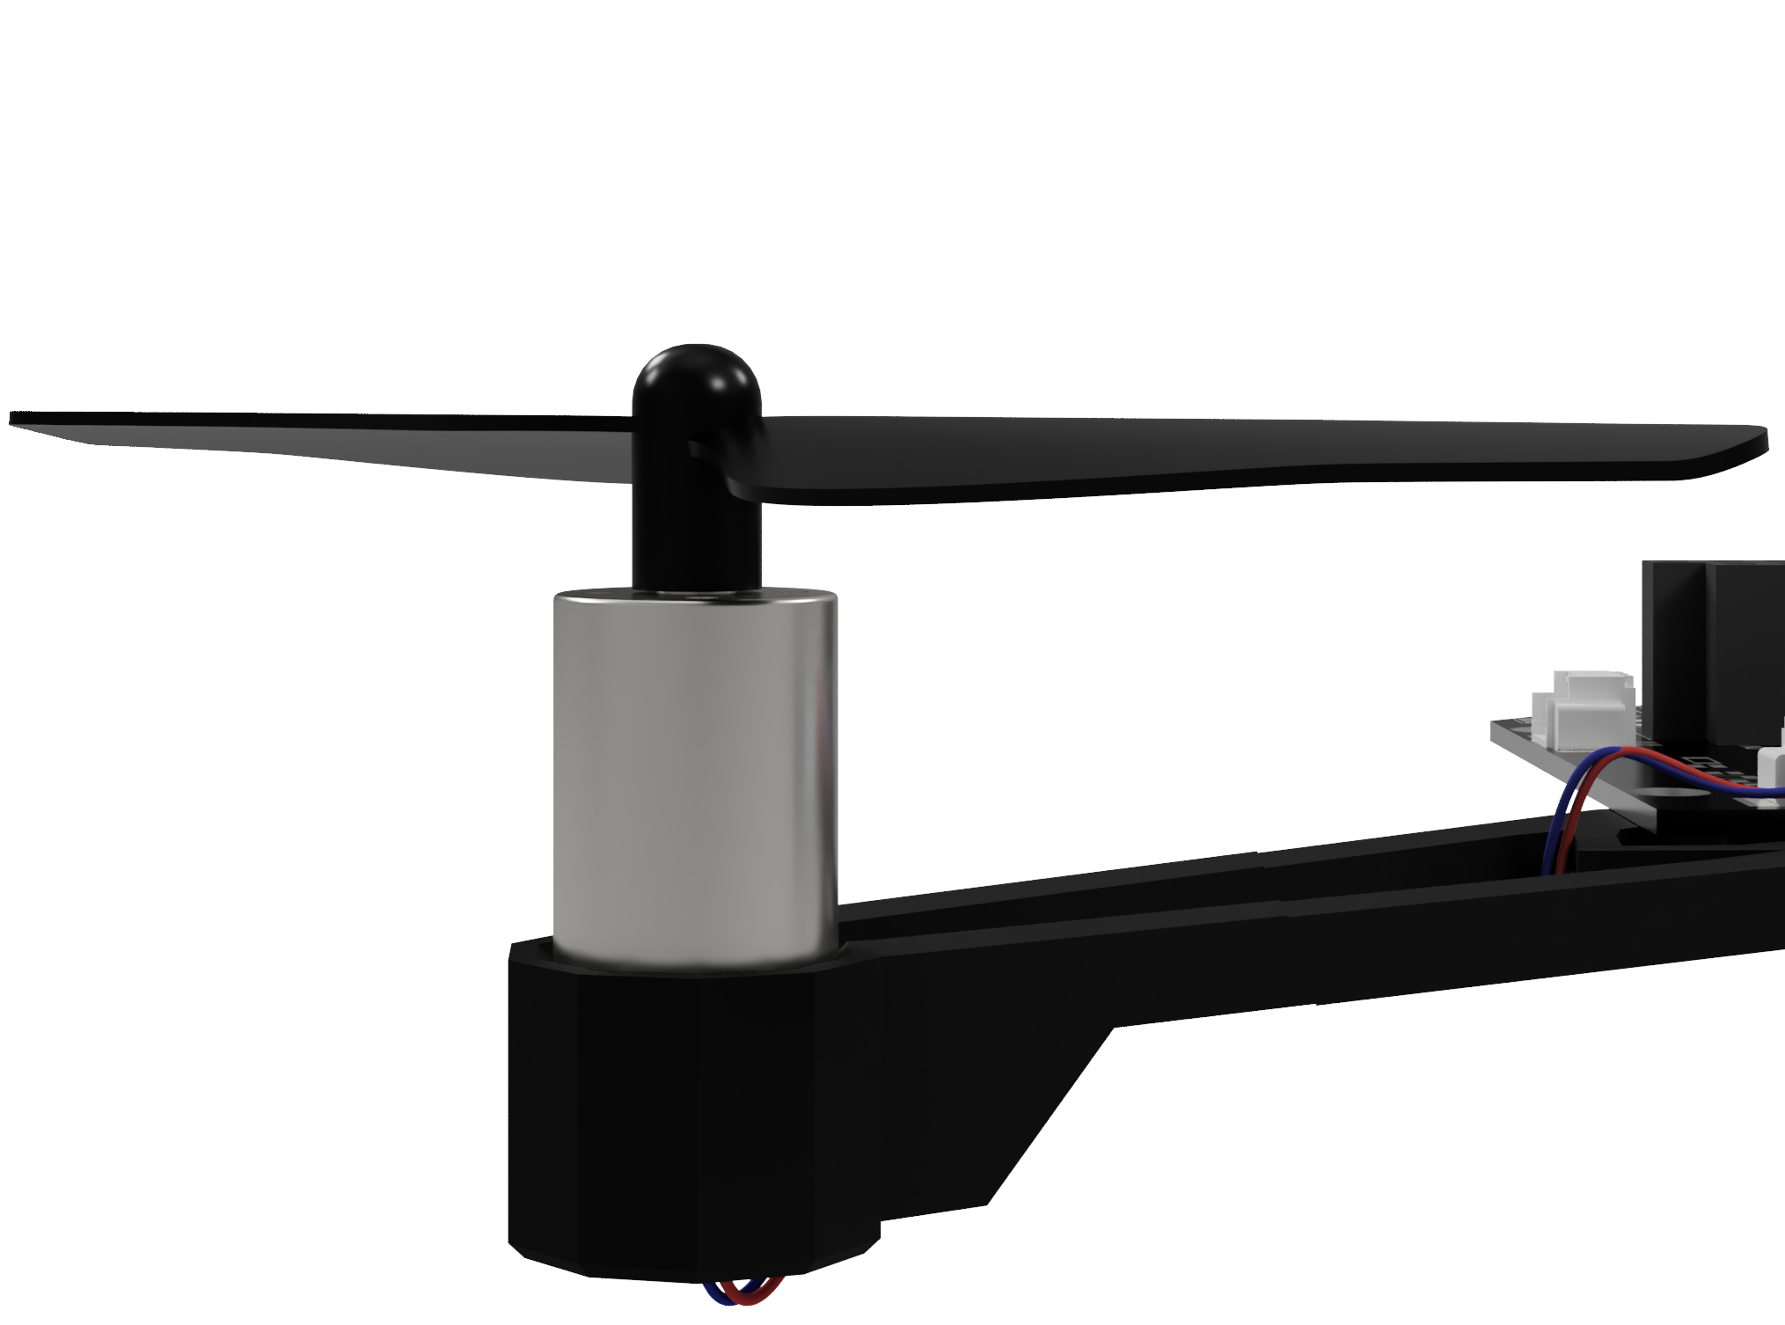
PART 2
Step 3
모터 작동이 잘 보이도록 모터에 프로펠러를 끼워줍니다.

Slide 33



PART 2
Step 4
프로펠러 결합 후 모터 핀을 10번 모터 커넥터에 연결해줍니다.
10 번
6 번
5 번
9 번
TIP!
모터 선이 프로펠러에 닿지 않게 잘 정리해주세요!

Slide 34


PART 2
Step 5
이제 다래보드에 부품 점검 코드를 업로드하겠습니다.
[직코키위드론_부품점검_Part2] 파일을 실행해주세요.

Slide 35

PART 2
Step 6
케이블을 사용하여 다래보드를 PC에 연결한 다음,
직코LAB에서 [연결 안 됨] 버튼을 눌러 다래보드를 연결해주세요.

Slide 36
PART 2
Step 6
케이블을 사용하여 다래보드를 PC에 연결한 다음,
직코LAB에서 [연결 안 됨] 버튼을 눌러 다래보드를 연결해주세요.

Slide 37


PART 2
Step 7
[업로드] 버튼을 눌러 다래보드에 부품점검 코드를 업로드해주세요.

Slide 38
PART 2
Step 8
업로드 완료 후 다래보드 양쪽의 RGB LED가 잘 작동하는지 확인해주세요.

Slide 39


PART 2
Step 9
배터리를 연결하여 10번 핀과 연결된 모터가 잘 작동하는지 함께 확인해주세요.

Slide 40
PART 2
Step 10
나머지 모터들도 하나씩 10번 모터 커넥터에 연결하여 잘 작동하는지
확인해주세요.
안전을 위해 모터는 반드시 배터리가 분리된 상태에서 연결 및 분리해주세요!

Slide 41
PART 2 – 문제 해결
Q
모터가 작동하지 않아요.
A
모터를 10번 모터 커넥터에 정확하게 연결했는지 확인해주세요.
10 번
6 번
5 번
9 번

Slide 42


PART 2 – 문제 해결
Q
모터가 정확하게 연결되어 있지만 작동하지 않아요.
A
배터리가 다래보드에 제대로 연결되어 있는지 확인해주세요.
만약 제대로 연결되어 있다면, 배터리의 충전상태를 확인해주세요.

Slide 43
PART 3
점검 부품
자이로 센서

Slide 44
PART 3
자이로 센서가 잘 작동하는지, 시리얼 모니터에 출력되는 값을 통해
확인해볼까요?
점검 부품
자이로 센서

Slide 45
PART 3
Step 1
다래보드와 자이로 센서를 준비합니다.

Slide 46


PART 3
Step 2
다래보드의 앞쪽 8핀 소켓에 자이로 센서를 결합해주세요.

Slide 47


PART 3
Step 3
이제 다래보드에 부품 점검 코드를 업로드하겠습니다.
[직코키위드론_부품점검_Part3] 파일을 실행해주세요.

Slide 48
PART 3
Step 4
케이블을 사용하여 다래보드를 PC에 연결한 다음,
직코LAB에서 [연결 안 됨] 버튼을 눌러 다래보드를 연결해주세요.

Slide 49
PART 3
Step 4
케이블을 사용하여 다래보드를 PC에 연결한 다음,
직코LAB에서 [연결 안 됨] 버튼을 눌러 다래보드를 연결해주세요.

Slide 50
PART 3
Step 5
[업로드] 버튼을 눌러 다래보드에 부품점검 코드를 업로드해주세요.

Slide 51

PART 3
Step 6
업로드 완료 후 직코LAB화면 우측 하단의 시리얼 모니터 값을 확인해주세요.
가속도 값
자이로 값
각도 값
온도 값

Slide 52
PART 3
Step 7
다래보드를 흔들어보며 가속도 값이 달라지는 지 확인해주세요.
z
가속도 값
y
x

Slide 53
PART 3
Step 8
다래보드를 여러 방향으로 기울이며 자이로 값이 달라지는 지 확인해주세요.
z
y
자이로 값
x

Slide 54


PART 3
Step 9
다래보드를 Z축을 중심으로 X축과 Y축 방향으로 기울이며 각도 값이
달라지는 지 확인해주세요.
각도 값

Slide 55




PART 3
Step 10
자이로 센서에 부착된 칩 위에 손을 가져다 댔을 때 온도 값이 달라지는 지
확인해주세요.
온도 값

Slide 56
PART 4
점검 부품
옵티컬 센서

Slide 57
PART 4
옵티컬 센서가 잘 작동하는지, 시리얼 모니터에 출력되는 값을 통해
확인해볼까요?
점검 부품
옵티컬 센서

Slide 58
PART 4
Step 1
다래보드와 옵티컬 센서를 준비합니다.

Slide 59


PART 4
아래 이미지를 참고하여 다래보드에 옵티컬 센서를 결합해주세요.
다래보드를 뒤집어, 렌즈가 위쪽을 향하도록 결합하면 됩니다.
Step 2
TIP!
맨 오른쪽 이미지에서 노란색 네모칸으로 표시된 부분이 렌즈입니다 ☺

Slide 60


PART 4
Step 3
이제 다래보드에 부품 점검 코드를 업로드하겠습니다.
[직코키위드론_부품점검_Part 4] 파일을 실행해주세요.

Slide 61
PART 4
Step 4
케이블을 사용하여 다래보드를 PC에 연결한 다음,
직코LAB에서 [연결 안 됨] 버튼을 눌러 다래보드를 연결해주세요.

Slide 62
PART 4
Step 4
케이블을 사용하여 다래보드를 PC에 연결한 다음,
직코LAB에서 [연결 안 됨] 버튼을 눌러 다래보드를 연결해주세요.

Slide 63
PART 4
Step 5
[업로드] 버튼을 눌러 다래보드에 부품점검 코드를 업로드해주세요.

Slide 64

PART 4
Step 6
업로드 완료 후 직코LAB화면 우측 하단의 시리얼 모니터 값을 확인해주세요.
TIP!
다래보드를 여러방향으로 기울였을 때 옵티컬 센서의 X, Y 값이 달라지는 지 확인해주세요.
옵티컬 센서 앞에 손바닥을 가져갔을 때
손바닥과 센서의 거리에 따라 IR 값이 달라지는 지 확인해주세요.

Slide 65
PART 5
점검 부품
와이파이 모듈

Slide 66
PART 5
와이파이 모듈이 잘 작동하는지, 조종기 앱과 시리얼 모니터 값을 통해 확인해볼까요?
점검 부품
와이파이 모듈

Slide 67

PART 5
Step 1
다래보드와 와이파이 모듈, 그리고 조종기로 사용할 안드로이드 기기를 준비합니다.

Slide 68



PART 5
Step 2
와이파이 모듈의 번호를 확인한 뒤, 다래보드에 와이파이 모듈을 결합해주세요.

Slide 69

PART 5
Step 3
케이블을 사용하여 다래보드를 PC에 연결해주세요.

Slide 70


PART 5
Step 4
와이파이 검색 후, 자신의 와이파이 모듈 번호와 일치하는 와이파이와
연결해주세요.

Slide 71


PART 5
이제 안드로이드 모바일 기기에 조종기 어플을 설치하겠습니다.
구글 플레이 스토어에서 [배울래]를 검색합니다.
Step 5

Slide 72

PART 5
Step 6
[배울래? – 아두이노 스마트폰 코딩 어플]을 선택하여 설치합니다.

Slide 73


PART 5
Step 7
[배울래?] 앱을 실행시키고 드론 컨트롤러 모드로 들어갑니다.

Slide 74

PART 5
Step 8
드론 컨트롤러 모드로 들어갔을 때 아래와 같은 화면이 나오는지 확인해주세요.

Slide 75


PART 5
Step 9
이제 다래보드에 부품 점검 코드를 업로드하겠습니다.
[직코키위드론_부품점검_Part5] 파일을 실행해주세요.

Slide 76
PART 5
Step 10
직코LAB에서 [연결 안 됨] 버튼을 눌러 다래보드를 연결해주세요.

Slide 77
PART 5
Step 11
직코LAB에서 [연결 안 됨] 버튼을 눌러 다래보드를 연결해주세요.

Slide 78
PART 5
Step 12
[업로드] 버튼을 눌러 다래보드에 부품점검 코드를 업로드해주세요.

Slide 79

PART 5
Step 13
조종기 어플의 빨간색 버튼과 초록색 버튼을 상하좌우로 움직이며
달라지는 시리얼 모니터 값을 확인해주세요.
TIP!
조종기 앱에 표시되는 값과 시리얼 모니터의 값이 같은 지 확인해주세요!

Slide 80








문의처 안내
부품 점검 관련 문의 사항 및 기타 궁금하신 사항은
‘직코’ 카카오톡 채널로 문의를 남겨주시면 상세하게 답변드리겠습니다 .
채널 추가 방법 안내
직코
1. 카카오톡 실행
2. ‘직코’ 검색
3. 채널 추가하기
상담시간
평일 10:00 ~ 19:00 (점심시간 12:30~13:30)
QR코드를 인식하면
직코 채널로 이동합니다.

